Slide 1
КУРС МОЛОДОГО ПОСТАВЩИКА
44-ФЗ ЭЛЕКТРОННЫЙ АУКЦИОН

Slide 2









ЭЛЕКТРОННЫЕ ПЛОЩАДКИ. ЭЛЕКТРОННЫЙ ДОКУМЕНТООБОРОТ
Распоряжение Правительства РФ от 12.07.2018 N 1447-р «Об утверждении перечней операторов электронных площадок и специализированных электронных площадок, предусмотренных Федеральными законами от 05.04.2013 N 44-ФЗ, от 18.07.2011 N 223-ФЗ»
с 01.10.2018 г.:
new
! См. письмо Минфина РФ от 02.10.2018 N 24-06-08/70718

Slide 3
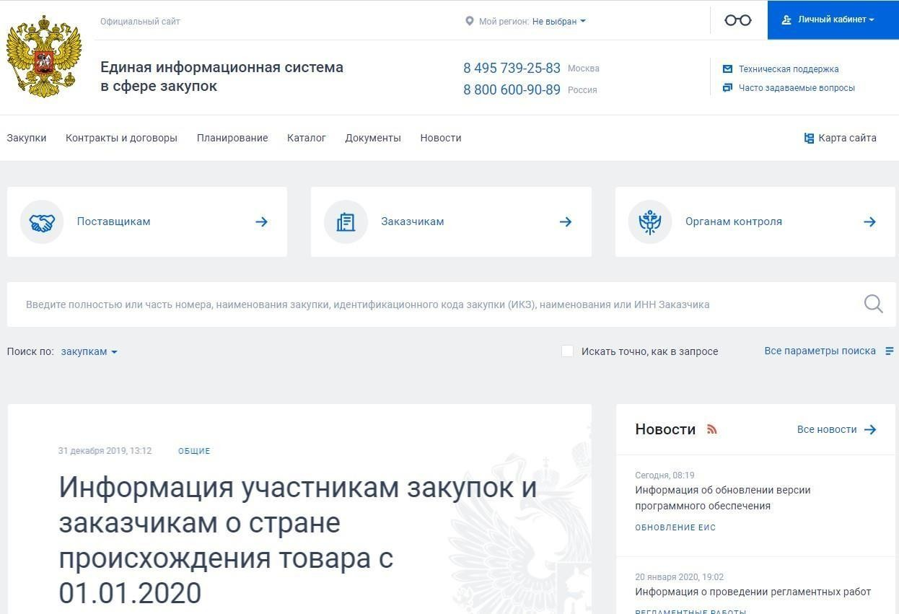
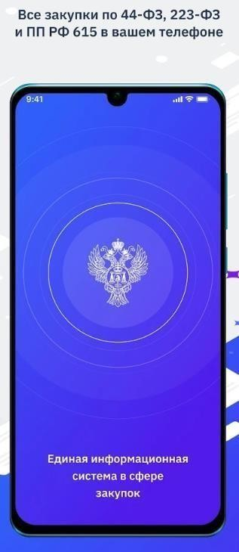
ЕДИНАЯ ИНФОРМАЦИОННАЯ СИСТЕМА

Slide 4

НОРМАТИВНО-ПРАВОВОЕ РЕГУЛИРОВАНИЕ КОНТРАКТНОЙ СИСТЕМЫ
Федеральный закон от 05.04.13
№ 44-ФЗ (ред. от 24.02.2021)
«О контрактной системе в сфере закупок товаров, работ, услуг для обеспечения государственных и муниципальных нужд»
Федеральный закон от
26.07.06
№ 135-ФЗ
«О защите конкуренции»
Федеральный закон от 27.07.06
№ 149-ФЗ
«Об информации, информационных технологиях и о защите информации»
Федеральный закон от
06.04.2011
№ 63-ФЗ
«Об электронной подписи»

Slide 5
ЭЛЕКТРОНИЗАЦИЯ КОНКУРЕНТНЫХ СПОСОБОВ ЗАКУПОК
ФЗ от 31.12.2017 № 504-ФЗ
ФЗ от 31.07.2020 № 249-ФЗ
Конкурентные способы закупок 44-ФЗ
с 01.01.2019
обязанностьзаказчика
электронный аукцион
электронный запрос котировок
электронный открытый конкурс
электронный запрос предложений
электронный двухэтапный конкурс
электронный закрытый аукцион
электронный конкурс с ограниченным участием
электронные закрытые конкурсы
с 01.07.2019
ЭА с проектной документацией
с 01.09.2020
ОКЭФ с проектной документацией

Slide 6
ЭЛЕКТРОНИЗАЦИЯ КОНКУРЕНТНЫХ СПОСОБОВ ЗАКУПОК
Требование о применении электронных способов закупок не распространяется:
на осуществление закупки у единственного поставщика (подрядчика, исполнителя)
на закупки заказчиков, осуществляющих деятельность на территории иностранного государства
при проведении запроса котировок для оказания скорой, в том числе скорой специализированной, медицинской помощи в экстренной или неотложной форме и нормального жизнеобеспеченияграждан
при проведении предварительного отбора в целях оказания гуманитарной помощи либо
ликвидации последствий чрезвычайных ситуаций природного или техногенного характера
при проведении запроса котировок в целях оказания гуманитарной помощи либо ликвидации последствий чрезвычайных ситуаций природного или техногенного характера
при осуществлении закупок в соответствии с решением Правительства РФ

Slide 7

КВОТЫ ДЛЯ СМП
ЗАКУПКИ
СМП СОНКО 15%
В рамках № 44-ФЗ, заказчикидолжны закупать у субъектов малого предпринимательства (СМП) И социально-ориентированных некоммерческих организаций (СОНКО) не менее 15% от СГОЗ

Slide 8
ЗАКУПКИ У ЕДИНСТВЕННОГО ПОСТАВЩИКА
ст. 93 44-ФЗ
П. 4 ч. 1 ст. 93 44-ФЗ
(закупки малого объема)
ГОЗ не более 2 млн. р.
Закупки ТРУ на сумму
не более 600 т.р.
Не более 10% от СГОЗ и не более 50 млн. р.
П. 5 ч. 1 ст. 93 44-ФЗ
ГОЗ не более 5 млн. р.
Закупки ТРУ для целей сохранения, использования, популяризации объектов культурного наследия и иных, осуществляющихся образовательной или научной организацией для взаимодействия с детьми- сиротами (формулировка указана кратко), на сумму
не более 600 т.р.
Не более 50% от СГОЗ
Не более 50% от СГОЗ и не более 30 млн. р.

Slide 9

5 ШАГОВ ЭФФЕКТИВНОГО УЧАСТИЯ В АУКЦИОНАХ
Поиск закупок
Расчет прибыли
Подготовка заявки
Участие в аукционе
Заключение контракта

Slide 10
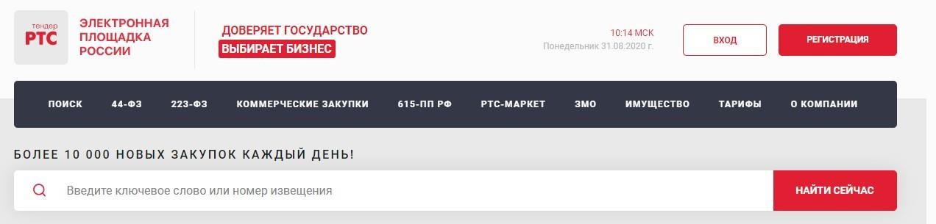
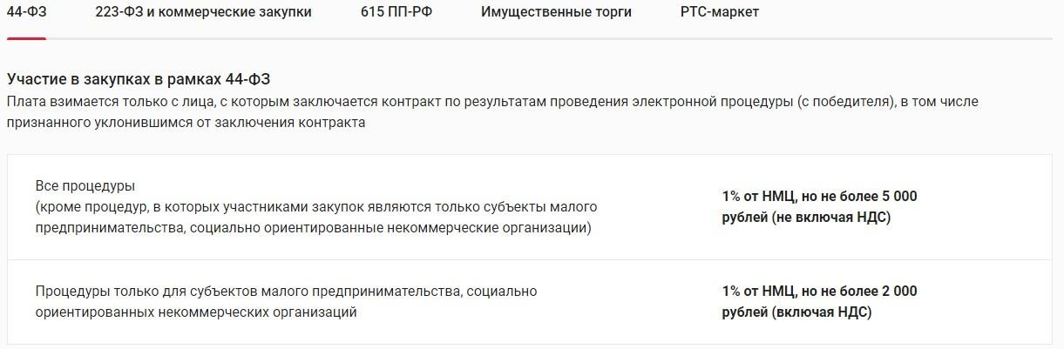
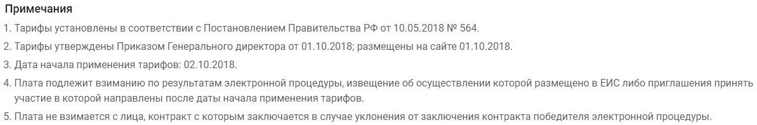
ТАРИФЫ ПЛОЩАДОК

Slide 11
СХЕМА ЭЛЕКТРОННОГО АУКЦИОНА
ЭТАПЫ
Получение Электронной подписи
Регистрация Заказчика/ Регистрация Участника
Размещение извещения о проведении электронного аукциона
Работа с запросами на разъяснение аукционной документации
Внесение обеспечения и подача заявок на участие в электронном аукционе
Допуск Участника к электронному аукциону
Торги
Подведение итогов электронного аукциона
Заключение контракта
ОСНОВНЫЕ

Slide 12





С 01.07.2019
АЛГОРИТМ ПРОВЕДЕНИЯ ЭЛЕКТРОННОГОАУКЦИОНА
НМЦК ≤ 300 млн (≤ 2 млрд – стройка,
реконструкция, кап.ремонт, снос ОКС) - min 7 д.
НМЦК > 300 млн (>2 млрд – стройка, реконструкция, кап.ремонт, снос ОКС) – min 15 д.
НМЦК ≤ 300 млн (≤ 2 млрд – стройка, реконструкция, кап.ремонт, снос ОКС) - max 1 р. д.
НМЦК > 300 млн (>2 млрд – стройка, реконструкция, кап.ремонт, снос ОКС) – max 3 р. д.
следующийр.д.
3р.д.
не ранее 10д.
1
2 3 4 5 6
Размещение в ЕИС
Подача заявок
Рассмотрение
I частей
Торги
Рассмотрение
II частей
Заключение контракта
Извещение
+
Документация
+
Проект контракта
Разъяснение документации:
обязанность – запрос поступил не позднее 3 д.
до ДОПЗ
размещение в ЕИС – 2 д. с даты поступления запроса
Изменение:
решение - не позднее, чем за 2 д. до ДОПЗ
размещение изменений – 1 д. с даты принятия решения
продление срока подачи заявок
  min 7 (15) д. со дня
размещения в ЕИС
Отмена закупки:
не позднее, чем за 5 д. до ДОПЗ
в случае непреодолимой силы ГК
  до заключения контракта
I часть:
согласие (программно- аппаратные средстваЭП) сведения о товаре наименование страны происхождениятовара (если применяетсянац. режим) +
II часть:
сведения об участнике Если установлены доп. требования к УЗ (ч. 2, 2.1 ст.3144-ФЗ): заявку может подать только аккредитованный УЗ, в отношении которого оператор ЭП провёл проверку квалификации (в реестре размещены документы (или их копии) подтверждающие соответствие УЗ доп. требованиям) во II часть заявки данные документы не включаются
Оператор ЭП не раскрываетсведения об участниках
Протокол рассмотрения заявок (подписывается и направляется оператору ЭП + размещается в ЕИС в тот же день):
допуск/отказ в допуске кучастию в торгах
Допущенные участники:
снижение НМЦК «шаг аукциона» – от 0,5% до 5% НМЦК
2 фазы:
I – определение победителя II – определения участника, занявшего 2 место
Аукцион на право заключения контракта:
НМЦК снижена до 0,5% или ниже повышение цены контракта max до 100 млн и не более суммыв решении об одобрении сделок «шаг аукциона» – до 5 млн
Автоматическое формирование протокола проведения аукциона
Раскрытиесведений о торговавшихся участниках:
II части + информация и эл. документыучастника (указанные при регистрации в ЕИС /аккредитации на ЭП) + документы (или ихкопии) о соответствии УЗ доп. требованиям по ч.2, 2.1 ст.31 44-ФЗ (из реестра; если доп. требования были установлены)
Итоговый протокол (подписывается + размещается на ЭП и в ЕИС не позднее р. д., после даты подписания):
соответствие/ несоответствие участника ! обязанность комиссии проверить УЗ на cоответствие доп. требованиям по ч. 2, 2.1 ст. 31 44-ФЗ (еслидоп. требования были установлены)
победитель
–
обязанность
если победитель уклонился – право заключить контракт
со вторым участником
ст.63-64 44-ФЗ
ст.36, 63, 65 44-ФЗ
ст.66 44-ФЗ
ст.67 44-ФЗ
ст.68 44-ФЗ
ст.69 44-ФЗ
ст.83.2 44-ФЗ

Slide 13


РАЗМЕЩЕНИЕ ИЗВЕЩЕНИЯ
Заказчик размещает извещение о проведении аукциона:
ЕИС
ЗАКАЗЧИК
НМЦ ≤ 300 000 000 руб.
НЕ МЕНЕЕ ЧЕМ ЗА 7 ДНЕЙ
до даты окончания срока подачи заявок
НМЦ > 300 000 000 руб.
НЕ МЕНЕЕ ЧЕМ ЗА 15 ДНЕЙ
до даты окончания срока подачи заявок

Slide 14
СТАТЬЯ 63 № 44-ФЗ
В извещении о проведении электронного аукциона указываются:
адрес электронной площадки в информационно-телекоммуникационной сети «Интернет»
дата окончания срока рассмотрения заявок на участие в аукционе
дата проведения аукциона. В случае, если дата проведения такого аукциона приходится на нерабочий день, день проведения такого аукциона переносится на следующий за ним рабочий день
размер обеспечения заявок на участие в аукционе
преимущества, предоставляемые заказчиком в соответствии со ст. 28-30 № 44-ФЗ
требования к участникам аукциона и исчерпывающий перечень документов, которые должны быть представлены участниками такого аукциона в соответствии с п.1 ч.1; ч.2 и ч. 1.1 (при наличии таких требований) ст. 31 44-ФЗ
условия, запреты и ограничения допуска товаров, происходящих из иностранного государства или группы
иностранных государств, работ, услуг, соответственно выполняемых, оказываемых иностранными лицами

Slide 15
СОДЕРЖАНИЕ АУКЦИОННОЙ ДОКУМЕНТАЦИИ
наименование и описание объекта закупки и условия контракта в соответствии со ст. 33 № 44-ФЗ, в том числе обоснование начальной (максимальной) цены контракта
требования к содержанию, составу заявки на участие аукционе в соответствии с ч. 3 - 6 ст. 66 № 44-
ФЗ и инструкция по ее заполнению
!
Не допускается установление требований, влекущих за собой ограничение количества участников аукциона или ограничение доступа к участию в аукционе
дата и время окончания срока подачи заявок на участие в таком аукционе
дата окончания срока рассмотрения заявок на участие ваукционе
дата проведения такогоаукциона
информация о валюте, используемой для формирования цены контракта и расчетов с
поставщиками (подрядчиками, исполнителями)

Slide 16
СОДЕРЖАНИЕ АУКЦИОННОЙ ДОКУМЕНТАЦИИ
Размер обеспечения исполнения контракта (и/или ОГО), срок и порядок предоставления
указанного обеспечения, требования к обеспечению исполнения контракта
возможность заказчика изменить условия контракта в соответствии с положениями № 44-ФЗ
информация о контрактной службе, контрактном управляющем, ответственных за заключение контракта, срок, в течение которого победитель или иной участник, с которым заключается контракт при уклонении победителя, должен подписать контракт, условия признания победителя аукциона или иного участника аукциона уклонившимися от заключения контракта
порядок, даты начала и окончания срока предоставления участникам аукциона разъяснений положений документации о таком аукционе. Информация о возможности одностороннего отказа от исполнения контракта в соответствии с положениями ч. 8-26 ст. 95 № 44-ФЗ

Slide 17
СОДЕРЖАНИЕ АУКЦИОННОЙ ДОКУМЕНТАЦИИ
Документация об электронном аукционе не может содержать требования к оформлению и форме заявки на участие в таком аукционе
Документация об электронном аукционе содержит требования к участникам аукциона, установленные в соответствии с ч. 1, ч. 1.1 и 2 (при наличии таких требований) ст. 31 № 44-ФЗ
К документации об электронном аукционе прилагается проект контракта, который
является неотъемлемой частью этой документации

Slide 18



РАБОТА С ЗАПРОСАМИ НА РАЗЪЯСНЕНИЕ
Запрос на разъяснение положений документации (не позднее, чем за 3 дня до даты окончания срока подачи заявок на участие)
УЧАСТНИК
ЕИС
www.zakupki.gov.ru
Запрос на разъяснение положений документации (в течение 1 часа с момента получения)
Разъяснения положений документации
(в течение 2-х дней с даты поступления запроса от Оператора)
ЭТП
ЗАКАЗЧИК

Slide 19

ПОДАЧА ЗАЯВКИ НА УЧАСТИЕ В АУКЦИОНЕ
Внесение обеспечения заявки
1
3
УЧАСТНИК
2
ЭТП
ОПЕРАТОР ЭТП
я часть заявки
я часть заявки
4
Блокировка средств на спец. счёте

Slide 20



ОБЕСПЕЧЕНИЕ ЗАЯВОК (УЧАСТИЯ)
ст. 44 44-ФЗ
ОКЭФ, КОУЭФ, ДКЭФ, ЭА
ОБЕСПЕЧЕНИЕ ЗАЯВОК
все участники, исключение -ГМУ
с 01.07.2019
выбор участника
денежные средства
банковская гарантия
вносятся участниками на спецсчета в банках (перечень и требования
устанавливает Правительство РФ)
могут использоваться для обеспечения заявок только данного участника
банк начисляет % за пользование денежными средствами, находящимися на спецсчете, в т.ч. в период их блокирования (размер % определяется договором между банком и участником)
должна соответствовать ст.45
44-ФЗ
срок действия должен составлять не менее 2 месяцев с даты окончания срока подачи заявок

Slide 21
ОБЕСПЕЧЕНИЕ ЗАЯВОК (УЧАСТИЯ)
ст. 44 44-ФЗ
ОБЕСПЕЧЕНИЕ ЗАЯВОК
только конкурсы и аукционы*
НМЦК ≤ 20 млн. руб.
НМЦК > 20 млн. руб.
НМЦК > 20 млн. руб., УИС, ОИнв.
О,5% – 1% НМЦК
О,5% – 5% НМЦК
не более 2 % НМЦК
ПРАВО
ОБЯЗАННОСТЬ
1 млн. рублей
Требование о предоставлении ОЗ не распространяется на государственные, муниципальные учреждения !
Ч. 6 ст. 44 44-ФЗ

Slide 22
СПЕЦИАЛЬНЫЕ СЧЕТА
Режим использования спецсчетов
Каждый оператор ЭП заключает соглашения о взаимодействии с каждым из банков из перечня
(взаимодействие осуществляется в электронной форме)
Требования к банкам – см. Постановление Правительства РФ от 29.06.2018 № 748
Перечень банков – см. Распоряжение Правительства РФ от 13.07.2018 г. № 1451-р
Оператор ЭП направляет в банк информацию
об участнике, размере денежных средств для блокирования
в течение 1 часа с даты и времени
окончания срока подачи заявок
Банк блокирует денежные средства на спецсчете участника
в течение 1 часа с момента получения информации от оператора ЭП

Slide 23
ЗАЯВКА НА УЧАСТИЕ В АУКЦИОНЕ
Блокировка
Прекращение блокировки
Перечисление средств
Регистрация заявки на участие в аукционе
Подписание протокола подведения итогов ЭА.
Отмена определения поставщика (подрядчика, исполнителя).
Отклонение заявки
Участника.
Получение заявки на участие после окончания срока подачи заявок.
Отстранение Участника от участия в определении поставщика или отказ от заключения контракта с победителем в соответствии с ч. 9, 10 ст. 31 № 44-ФЗ
Уклонение или отказ участника закупки заключить контракт.
Непредоставление или предоставление с нарушением условий обеспечения исполнения контракта.
Отклонение Участника по 2-м частям заявок 3 раза в течение квартала

Slide 24
СОСТАВ ПЕРВОЙ ЧАСТИ ЗАЯВКИ НА УЧАСТИЕ
!
с 01.01.2020 г. первая часть заявки на участие в ЭА должна содержать:
ТРЕБОВАНИЕ | КОММЕНТАРИЙ
1. согласие участника на поставку товара, выполнение работы или оказание услуги на условиях, предусмотренных документацией об ЭА и не подлежащих изменению по результатам проведения электронного аукциона | согласие дается с применением программно- аппаратных средств ЭП
2. наименование страны происхождения товара | всегда с 1 января 2020 г. при поставке товара в рамках ТРУ
при закупке товара или работ, услугс использованием товара: конкретные показатели товара, соответствующие значениям, установленным в документации, и указание на товарный знак (при наличии) | включается в заявку при осуществлении закупки товара, в том числе ПОСТАВЛЯЕМОГО заказчику при выполнении закупаемых работ, оказании закупаемых услуг

Slide 25
ЗАПРЕТ И ОГРАНИЧЕНИЕ
ЗАПРЕТ
Поставка иностранного программного обеспечения, аналоги которого есть в реестре российских программ (ПП РФ №1236 от 16.11.2015);
Устройства хранения данных (ПП РФ №1746 от
21.12.2019)
Промтовары, работы и услуги для обороны и
безопасности гос-ва (ПП РФ № 616 от 30.04.2020);
ОГРАНИЧЕНИЕ
Медицинских изделий, включая хирургическое оборудование, ортопедические приспособления и другие товары (ПП РФ №102 от 05.02.2015);
Лекарственных средств, включенных в перечень жизненно необходимых и важнейших лекарственных препаратов (ПП РФ №1289 от 30.11.2015);
Отдельные виды радиоэлектронной продукции. (ПП № 878 от 10.07.2019).
Пищевые продукты (ПП №832 от 22.08.2016);
Промтовары (ПП РФ № 617 от 30.04.2020);

Slide 26

ОБ УСЛОВИЯХ ДОПУСКА ТОВАРОВ
С 5 ноября 2018 года
Приказ министерства финансов №126 Н
При проведении аукциона:
Контракт заключается по цене на 15% меньше, если заявка на участие содержит хотя
бы один иностранный товар (за исключением стран ЕЭС)
Контракт заключается по цене предложенной победителем, если заявка содержит товар производства исключительно стран ЕЭС
При проведении конкурса, запроса котировок или запроса предложений:
При рассмотрении и оценке заявок по критерию «цена контракта», применяется понижающий коэффициент
15%
Контракт заключается по цене предложенной победителем, если заявка содержит товар производства
исключительно стран ЕЭС

Slide 27
СОСТАВ ВТОРОЙ ЧАСТИ ЗАЯВКИ НА УЧАСТИЕ
Условия документации | Вторая часть заявки
1. контактная информация об участнике | наименование, фирменное наименование (при наличии), место нахождения (для ЮЛ), почтовый адрес (для всех участников) ФИО (при наличии), паспортные данные, место жительства (для физического лица) номер контактного телефона; ИНН участника ИНН (при наличии) учредителей, членов коллегиального исполнительного органа, лица, исполняющего функции единоличного исполнительного органа

Slide 28
СОСТАВ ВТОРОЙ ЧАСТИ ЗАЯВКИ НА УЧАСТИЕ
Условия документации | Вторая часть заявки
2. требование о соответствии участника единым требованиям по пп. 3-5, 7-9 ч. 1 ст. 31 | декларация о соответствии требованиям по пп. 3-5, 7-9 ч. 1 ст. 31
3. установлены требования к лицам, осуществляющим поставку товара, выполнение работы, оказание услуги (п.1 ч.1 ст.31) | документы, подтверждающие соответствие требованиям (например, лицензии, иные разрешительные документы)
4. установлены дополнительные требования в соответствии с ч.2, 2.1 ст.31 (ПП РФ № 99) | документы, подтверждающие соответствие требованиям
5. законодательством РФ предусмотрены требования к закупаемым ТРУ | копии документов, подтверждающих соответствие ТРУ законодательству РФ не допускается требовать представления таких документов, если они передаются вместе с товаром в соответствии с законодательством

Slide 29
СОСТАВ ВТОРОЙ ЧАСТИ ЗАЯВКИ НА УЧАСТИЕ
Условия документации | Вторая часть заявки
6. решение об одобрении или о совершении крупной сделки | решение (копия решения) об одобрении или о совершении крупной сделки
7. установлены преимущества для учреждений и предприятий УИС, организаций инвалидов | документы (копии), подтверждающие право участника на получение преимуществ (если участник заявил о получении этих преимуществ)
8. аукцион проводится только для СМП,СОНО | декларация о принадлежности участника к СМП,СОНО
9. установлены условия допуска, запреты или ограничения на допуск ТРУ из иностранных государств | документы (копии), подтверждающие соответствие участника и (или) предлагаемого им ТРУ условиям, запретам и ограничениям (!!! если документов нет – заявка приравнивается к «иностранной»)

Slide 30
ПОДАЧА ЗАЯВКИ НА УЧАСТИЕ В АУКЦИОНЕ
ч.11 ст. 54.4 44-ФЗ
Оператор площадки возвращает заявку участнику в случае:
Подачи одним участником двух и более заявок на участие при условии, что поданные ранее заявки этим участником не отозваны
Получения заявки после даты или времени окончания срока подачи заявок на участие в
таком аукционе
Получения заявки от участника такого аукциона, в случае, если до окончания срока аккредитации участника осталось менее 3-х месяцев
Отсутствия на специальном счете денежных средств в размере обеспечения заявки

Slide 31
ДОПУСК УЧАСТНИКОВ К УЧАСТИЮ В ТОРГАХ
Уведомление Отказ в допуске к аукциону
1-я часть заявки (все участники)
1
УЧАСТНИК 2
2
3
Протокол (1) рассмотрения 1-х частей заявок (в течение 1дня)
ЗАКАЗЧИК
ОПЕРАТОР ЭТП
УЧАСТНИК 1
Уведомление Допуск
к аукциону

Slide 32
УЧАСТИЕ В ТОРГАХ
Проводится на следующий рабочий день срока рассмотрения первых частей заявок.
Время начала аукциона устанавливается Оператором в соответствии со временем
часовой зоны Заказчика
Время приема предложений
о цене контракта
10 МИНУТ от начала проведения аукциона до истечения срока подачи предложений о цене контракта, а также 10 МИНУТ после поступления последнего предложения о цене контракта
Аукцион завершается
Если В ТЕЧЕНИЕ 10 МИНУТ не было подано ни одного предложения о более низкой цене контракта

Slide 33
СЛУЧАЯ «НЕОБЫЧНЫХ» ТОРГОВ
Затянувшийся Аукцион
Ушли в большой минус
Номера закупок: | 0815300003218000602 | 0149100001618000085
 | 0815300003218000605 | 0156100009318000173
 | 0815300003218000607

Slide 34

УЧАСТИЕ В ТОРГАХ
1. Подача предложений, снижающих текущее предложение в пределах «шага аукциона» (0,5 – 5 % цены лота)
2. Подача предложений, не зависящих от
«шага аукциона»

Slide 35
УЧАСТИЕ В ТОРГАХ
Протокол проведения электронного аукциона
9000 руб. (2 место)
Протокол(2) проведения аукциона
УЧАСТНИК 1
8000 руб. (3 место)
УЧАСТНИК 2
ОПЕРАТОР ЭТП
ЭТП
4000 руб.
(1 место)
УЧАСТНИК 3

Slide 36
ПРОТОКОЛ ПРОВЕДЕНИЯ ЭЛЕКТРОННОГО АУКЦИОНА
Размещается Оператором площадки в течение 30 минут с момента окончания аукциона
Содержит:
Все лучшие и ранжированные по номерам в порядке возрастания ценовые предложения
от каждого Участника
Время подачи лучших ценовых предложений
Номера заявок Участников на участие в электронном аукционе
Не содержит:
Информацию об Участниках

Slide 37



ПОДВЕДЕНИЕ ИТОГОВ ЭЛЕКТРОННОГО АУКЦИОНА
В течение 1 часа после размещения
Протокола 2 на площадке
2-е части заявок участников, занявших первые
10 мест по итогам проведения ЭА
ЭТП
1
Оператор ЭТП
Заказчик
Протокол (3)
подведения итогов
2
Рассмотрение 2-х частей заявок
(не более 3 рабочих дней с даты размещения протокола проведения аукциона )

Slide 38
ПОДВЕДЕНИЕ ИТОГОВ ЭЛЕКТРОННОГО АУКЦИОНА
МЕСТО | НОМЕР УЧАСТНИКА | ЗАЯВКА
1 | XX | ЗАЯВКА
2 | XX | ЗАЯВКА
3 | XX | ЗАЯВКА
… | XX | ЗАЯВКА
9 | XX | ЗАЯВКА
10 | XX | ЗАЯВКА
11 | XX | ЗАЯВКА
… | XX | ЗАЯВКА
Обеспечение заявки остается заблокированным только у победителя.

Slide 39
ОБЕСПЕЧЕНИЕ ИСПОЛНЕНИЯ КОНТРАКТА
Заказчиком в извещении об осуществлении закупки, документации о закупке, проекте контракта, приглашении принять участие в определении поставщика (подрядчика, исполнителя) должно быть установлено требование обеспечения исполнения контракта, за исключением случаев, прямо предусмотренных законом (ст. 96 № 44-ФЗ).
Заказчик УО
Безотзывная банковская гарантия
Передача в залог денежных средств
Способ обеспечения исполнения контракта определяется участником открытого аукциона в электронной форме самостоятельно (ч. 3 ст. 96).
Контракт заключается после предоставления участником обеспечения исполнения контракта (ч.4 ст.96).
Если участником электронного аукциона, с которым заключается контракт, является государственное или муниципальное казенное учреждение, предоставление обеспечения исполнения контракта не требуется (ч.8 ст. 96 № 44-ФЗ).

Slide 40
ОБЕСПЕЧЕНИЕ ИСПОЛНЕНИЯ КОНТРАКТА
*закупка на общих основаниях
Обеспечение исполнения контракта ОИК
предоставление банковской гарантии Срок действия БГ ≥ 1 один месяц срока исполнения обязательств по контракту
внесением денежных средств
На указанный заказчиком счет, на котором
учитываются операции со средствами заказчика
Н(М)ЦК
размере обеспечения от 0,5 до 30% Н(М)ЦК
(но не менее чем в размере аванса)
если аванс > 30% Н(М)ЦК, ОИК = авансу.
Заказчик вправе не устанавливать ОИК при казначейском сопровождении контракта, либо не более 10% от НМЦК

Slide 41
ОБЕСПЕЧЕНИЕ ИСПОЛНЕНИЯ КОНТРАКТА
*закупка для СМП/СОНО
Обеспечение исполнения контракта ОИК
предоставление банковской гарантии Срок действия БГ ≥ 1 один месяц срока исполнения обязательств по контракту
внесением денежных средств
На указанный заказчиком счет, на котором учитываются операции со средствами заказчика
не предоставление ОИК (ОГО)
если до заключения контракта он предоставит информацию из реестра контрактов об исполненных 3 контрактах за 3 года до даты подачи заявок без неустоек и на общую сумму всех контрактов не менее НМЦ закупки
Н(М)ЦК
размере обеспечения от 0,5 до 30% Н(М)ЦК
(но не менее чем в размере аванса)
если аванс > 30% Н(М)ЦК,
ОИК = авансу.
Заказчик вправе не устанавливать ОИК при казначейском сопровождении контракта, либо не более 10% от ЦК
Спирин А.А. 2021

Slide 42
ГАРАНТИЙНЫЕ ОБЯЗАТЕЛЬСТВА
cт. 33 44-ФЗ
В части 4 появилось понятие «гарантийные
обязательства», включающее:
cт. 34 44-ФЗ
В п. 1 части 13:
если заказчик предусмотрел при описании объекта закупки ГО со стороны Поставщика, то порядок и срок предоставления ГО должны быть включены в проект Контракта.
гарантии качества ТРУ;
требования к гарантийному сроку;
к объему предоставления гарантии
качества;
к гарантийному обслуживанию.
cт. 45 44-ФЗ
В части 1:
возможность использования БГ и для ГО
cт. 96 44-ФЗ
В части 1, 3, 4, 7:
cт. 94 44-ФЗ
В части 7.1:
Предоставление ГО производится строго перед подписанием документов о приемке ТРУ, в сроки и порядке установленные Контрактом.
При наличии требований ГО, эта информация отображается в извещении, документации, проекте Контракта, приглашении;
Срок БГ на ГО должен превышать срок такого требования на 1 месяц;
Размер ГО не более 10 % от НМЦК;
Способ предоставления ГО можно изменить.
Спирин А.А. 2021

Slide 43
ЗАКЛЮЧЕНИЕ КОНТРАКТА
Победитель признается уклонившимся от заключения контракта
Не исполнил требования, предусмотренные ст. 37 № 44-ФЗ (в случае снижения при проведении такого аукциона цены контракта на 25 % и более от начальной (максимальной) цены контракта)
Не направил Заказчику подписанный проект контракта в сроки, установленные ст. 83.2 № 44-ФЗ
Не предоставил обеспечение исполнения контракта в срок, установленный для заключения контракта
Не направил протокол разногласий в сроки установленные ст.
83.2 № 44-ФЗ
ЭА и КОЭФ
Спирин А.А. 2021

Slide 44
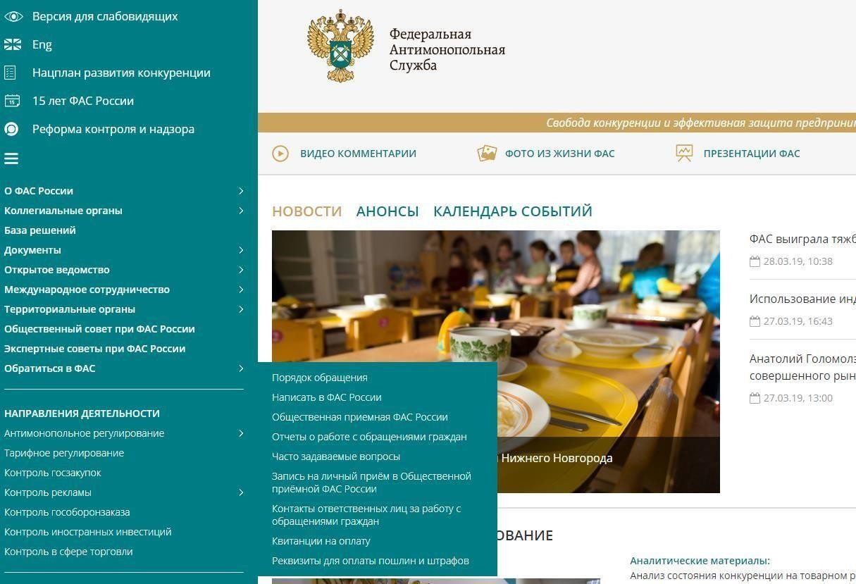
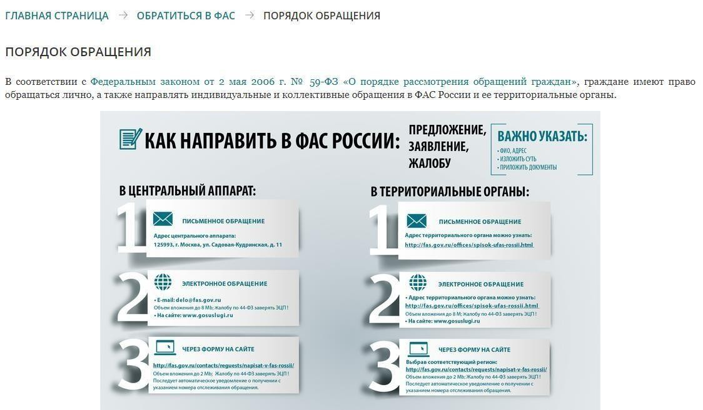
ОБЖАЛОВАНИЕ ДЕЙСТВИЙ ЗАКАЗЧИКА
Спирин А.А. 2021

Slide 45

ИЗМЕНЕНИЕ УСЛОВИЙ КОНТРАКТА
ч. 18 cт. 34 44-ФЗ
По согласованию с участником закупки, с которым заключается контракт, увеличить количество поставляемого товара на сумму, не превышающую разницы между ЦК и НМЦК, если это право заказчика предусмотрено документацией о закупке.
НМЦК
Цена
контракта
Изменяются ТОЛЬКО объемы поставки
0
Спирин А.А. 2021

Slide 46
АЛГОРИТМ ПРОВЕДЕНИЯ ЭЛЕКТРОННОГО АУКЦИОНА
С 01.07.2019
Закупка работ по строительству, реконструкции, кап. ремонту, сносу ОКС в случае включения в документацию в соответствии с п. 8 ч.1 ст. 33 44-ФЗ проектнойдокументации
НМЦК ≤ 2 млрд - min 7д. НМЦК > 2 млрд –min 15 д.
3р.д.
не ранее 10д.
4 часа
1
2
3 4 5
Размещение в ЕИС
Подача заявок
Торги
Рассмотрение
II частей
Заключение контракта
Извещение
+
Документация
включает проект. документациюв
соответствии с ГрК РФ (п.8 ч.1 ст.33 44- ФЗ)
Исключения:
проект. документация не требуется
контракт жизн. цикла
контракт «под ключ»
+
Проект контракта
Разъяснение документации:
обязанность – запрос поступил не позднее 3 д.
до ДОПЗ
размещение в ЕИС – 2 д. с даты поступления запроса
Изменение:
решение - не позднее, чем за 2 д. до ДОПЗ
размещение изменений – 1 д. с даты принятия решения
продление срока подачи заявок
  min 7 (15) д. со дня
размещения в ЕИС
Отмена закупки:
не позднее, чем за 5 д. до ДОПЗ
в случае непреодолимой силы ГК
  до заключения контракта
I часть:
толькосогласие (программно- аппаратные средства ЭП) +
II часть:
сведения об участнике Если установлены доп. требования к УЗ (ч. 2, 2.1 ст.3144-ФЗ): заявку может подать только аккредитованный УЗ, в отношении которого оператор ЭП провёл проверку квалификации (в реестреразмещены документы (или их копии) подтверждающие соответствие УЗ доп. требованиям) во II часть заявки данные документыне включаются
рассмотрение I частей заявок не осуществляется
Допущенные участники:
снижение НМЦК «шаг аукциона» – от 0,5% до 5% НМЦК
2 фазы:
I – определение победителя II – определения участника, занявшего 2 место
Аукцион за право заключения контракта:
НМЦК снижена до 0,5% или ниже повышение цены контракта max до 100 млн и не более суммыв решении об одобрении сделок «шаг аукциона» – до 5 млн
Автоматическое формирование протокола проведения аукциона
Раскрытиесведений о торговавшихся участниках:
I части + II части информация и эл. документыучастника (указанные при регистрации в ЕИС /аккредитации на ЭП) + документы (или ихкопии) о соответствии УЗ доп. требованиям по ч.2, 2.1 ст.31 44-ФЗ (из реестра; если доп. требования были установлены)
Итоговый протокол (подписывается + размещается на ЭП и в ЕИС не позднее р. д., после даты подписания):
соответствие/ несоответствие участника ! обязанность комиссии проверить УЗ на cоответствие доп. требованиям по ч. 2, 2.1 ст. 31 44-ФЗ (еслидоп. требования были установлены)
победитель
–
обязанность
если победитель уклонился – право заключить контракт
со вторым участником
заявка автоматически считается допущенной по I частям
протокол рассмотрения I частей заявок не оформляется
ст.63-64 44-ФЗ
ст.36, 63, 65 44-ФЗ
ст.66 44-ФЗ
ст.68 44-ФЗ
ст.69 44-ФЗ
ст.83.2 44-ФЗ
Спирин А.А. 2021

Slide 47




ЭЛЕКТРОННЫЙ КОНКУРС С ПРОЕКТНОЙ ДОКУМЕНТАЦИЕЙ
min 15 р. д.
max 1 р. д.
не более 5 р. д.
max 1 р. д.
не ранее 10д.
1
2
3
4
5
Размещение в ЕИС
Подача заявок
Рассмотрение и оценка IIчастей
Подведение итогов
Заключение контракта
Извещение
+
Документация
+
Проект контракта
Разъяснение документации:
обязанность
I часть:
согласие (програм- мно-аппаратные средства ЭП) +
II часть:
сведения об участнике подтверждение квалификации +
Предложение оцене контракта (СЦЕ ТРУ, если закупка «без объёма»)
Ценовые предложения скрыты
Раскрытиесведений об участниках:
II части + информация и эл. документыучастника
Протокол рассмотрения и оценки IIчастей (подписывает ся и направляет ся операторуЭП в тотжедень):
соответствие/ несоответствие оценка по установленным критериям
Оператор ЭП размещает в ЕИС и ЭП протоколрассмотрения и оценки II частей заявок
Протокол подведения итогов:
oценка по цене (по СЦЕ ТРУ, если закупка «без объёма») присвоение порядковыхномеров заявкам выявление победителя
победитель
–
–
обязанность
если победитель уклонился – право заключить контракт
со вторым участником
запрос поступил не
позднее 5 д. до
ДОПЗ*
размещение в ЕИС
– в течение 2 р. д. с даты
поступления запроса
Изменение:
не позднее, чем за 5
д. до ДОПЗ
размещение изменений – 1 д.с даты принятия решения
продление срока подачи – min 10 р. д. со дня размещения в ЕИС
Отмена закупки:
не позднее, чемза
5 д. до ДОПЗ
в случае непреодолимой силы ГК – до заключения контракта
ст.83.2 44-ФЗ
Если «0» заявок было или осталось – продление срока подачи заявок не осуществляется
ст.54.2-54.3 44-ФЗ
ст.36, 54.2-54.3 44-ФЗ
ст.54.4 44-ФЗ
ч. 68 ст.112.7 44-ФЗ
ч. 68 ст.112.7 44-ФЗ
ст.55.1 44-ФЗ
Спирин А.А. 2021

Slide 48





АЛГОРИТМ ПРОВЕДЕНИЯ ОТКРЫТОГОКОНКУРСА В ЭЛЕКТРОННОЙ ФОРМЕ
С 01.07.2019
ТРУ в сфере науки, культуры, искусства – max 10 р. д.
НМЦК > 1 млн. руб. – max 5 р. д. НМЦК ≤ 1 млн. руб. – max 1 р. д.
ТРУ в сфере науки, культуры, искусства – max 5 р. д.
НМЦК > 1 млн. руб. – max 3 р. д. НМЦК ≤ 1 млн. руб. – max 1 р. д.
min 15 р. д.
1
р.д.
следующийр.д.
max 1 р. д.
не ранее 10д.
1
2 3 4 5 6 7
Размещение в ЕИС
Подача заявок
Рассмотрение и оценка Iчастей
Подача оконча- тельныхценовых предложений
Рассмотрение и оценка IIчастей
Подведение итогов
Заключение контракта
Извещение
+
Документация
+
Проект контракта
Разъяснение
документации:
обязанность – запрос поступил не позднее 5 д. до ДОПЗ*
размещение в ЕИС
– в течение 2 р. д. с даты поступления запроса
Изменение:
не позднее, чем за 5 д. до ДОПЗ
размещение изменений – 1 д. с даты принятия решения
продление срока подачи – min 10 р. д. со дня размещения в ЕИС
Отмена закупки:
не позднее, чемза 5 д. до ДОПЗ
в случае непреодолимой силы ГК – до заключения контракта
* подачи заявок ДОПЗ – дата окончания
I часть:
согласие (програм- мно-аппаратные средстваЭП) предложение о характеристиках объекта (если установлен критерий по п.3 ч.1 ст.32 44-ФЗ) сведения о товаре наименованиестраны происхождения товара (если применяется нац.режим) +
II часть:
сведения об участнике подтверждение квалификации +
Предложение оцене контракта (СЦЕ ТРУ, если закупка «без объёма»)
В 1 части указаны сведения об участнике / предлагаемая цена контракта – не допуск!
Протокол рассмотрения и оценки Iчастей (подписывается и направляется оператору ЭП в тот же день):
допуск/отказ в допуске к участию оценка по характеристикам
Уведомление участникам:
наименьшая цена контракта наименьшей СЦЕТРУ (если закупка «без объёма)
Допущенные участники:
право - снижение цены, указанной в заявке (снижение НСЦЕ ТРУ в порядке, установленном ст.54.6 44-ФЗ, если закупка «безобъёма один раз участник не подал окончательное предложение - предложение о ценев заявке признается окончательным
Ценовыепредложения скрыты
Автоматическое формирование протоколаподачи окончательных предложений
Ценовые предложения скрыты
Раскрытиесведений об участниках:
II части + информация и эл. документыучастника
Протокол рассмотрения и оценки IIчастей (подписывает ся и направляет ся операторуЭП в тотжедень):
соответствие/ несоответствие оценка по установленным критериям
Оператор ЭП размещает в ЕИС и ЭП протоколрассмотрения и оценки I и II частей заявок
Протокол подведения итогов:
oценка по цене (по СЦЕ ТРУ, если закупка «без объёма») присвоение порядковыхномеров заявкам выявление победителя
победитель
–
обязанность
если победитель уклонился – право заключить контракт
со вторым участником
ст.83.2 44-ФЗ
Если «0» заявок было или осталось
– продление срока
подачи заявок на 10 д.
ст.54.2-54.3 44-ФЗ
ст.36, 54.2-54.3 44-ФЗ
ст.54.4 44-ФЗ
ст.54.5 44-ФЗ
ст.54.6 44-ФЗ
ст.54.7 44-ФЗ
ст.54.7 44-ФЗ
ст.55.1 44-ФЗ
Спирин А.А. 2021

Slide 49



АЛГОРИТМ ПРОВЕДЕНИЯ ЗАПРОСА ПРЕДЛОЖЕНИЙ В ЭЛЕКТРОННОЙ ФОРМЕ
С 01.07.2019
min 5 р. д.
устанавливает заказчик в извещении
1 р.д.
следующий р.д.
не ранее 7 д.
1 2 3 4 5 6
Размещение в ЕИС
Подача заявок
Рассмотрение и оценказаявок
Подачаокончательных предложений
Рассмотрение и оценка окончательных предложений
Заключение контракта
Извещение + Документация + Проект контракта
Направлениеприглашения принять участие в запросе предложений:
Обязанность: ЗП проводится по п.2 ч.2 ст.83.1 (в случае расторжения контракта в одностороннем порядке) только участникам закупки, по которой расторгнут контракт, заявки которых не были отклонены Право: остальные случаи
Запрет:
отмена внесение изменений
сведения и документы об участнике
предложение об условиях исполнения контракта
подтверждение квалификации
документы, предусмотренные НПА (еслиприменяется нац.режим)
декларация (программно- аппаратные средства ЭП
Раскрытие сведений об участниках:
заявка + информация и эл. документы участника
Протокол рассмотрения и оценки заявок (формируется, но не размещается):
рассмотрение заявок оценка заявок по установленным критериям информация о лучшей заявке (условия, содержащиеся в единственной заявке)
Размещение в ЕИС выписки из протокола:
лучшие условия (безуказания участника) перечень отстраненных участников (с причинами)
право всех участников, в т.ч. единственного участника
участник не направил окончательное предложение – окончательным предложением признается его заявка
окончательное предложение не должно ухудшать заявку участника (в противномслучае
– окончательным
предложениемпризнается заявка участника)
выявление выигравшего окончательного предложения
Итоговый протокол (размещается в ЕИС и ЭП в день подписаниявместе с протоколом проведения запроса предложений в эл.форме):
условия всех окончательных предложений порядковыеномера условияпобедителя
победитель – обязанность
если победитель уклонился
– право заключить контракт
со вторым участником
)
по п. 3 – 5, 7-9 ч. 1 ст. 31 / ст.
30 44-ФЗ (принеобходимости)
декларация по п.ст.28, 2944-
ФЗ (при необходимости)
ст.83.1 44-ФЗ
ст.83.1 44-ФЗ
ст.83.1 44-ФЗ
ст.83.1 44-ФЗ
ст.83.1 44-ФЗ
ст.83.2 44-ФЗ
Спирин А.А. 2021

Slide 50








АЛГОРИТМ ПРОВЕДЕНИЯ ЗАПРОСА ПРЕДЛОЖЕНИЙ В ЭЛЕКТРОННОЙ ФОРМЕ
Заказчик вправе провести запрос предложений в электронной форме в случаях:
1
заключения контракта на поставку спортивного инвентаря и оборудования, спортивной экипировки, необходимых для подготовки спортивных сборных команд РФ по олимпийским и паралимпийским видам спорта, а также для участия спортивных сборных команд РФ в Олимпийских и Паралимпийских играх.
2
закупки ТРУ, являющихся предметом контракта, который был расторгнут заказчиком на основании ч. 9 или 15 ст. 95 Закона N
44-ФЗ (в одностороннем порядке).
3
закупки лекарственных препаратов, которые необходимы для назначения пациенту при наличии медицинских показаний по решению врачебной комиссии (объем закупаемых лекарственных препаратов не должен превышать объем лекарственных препаратов, необходимых пациенту в течение срока лечения) — проводиться на каждого пациента отдельно.
4
закупка услуг по защите интересов РФ в случае подачи физическими лицами и (или) юридическими лицами исков к РФ в судебные органы иностранных государств,
международные суды и арбитражи, если к оказанию таких услуг необходимо привлечь российских и (или) иностранных специалистов, экспертов и адвокатов.
5
закупка ТРУ в случае признания электронного конкурса и электронного аукциона не состоявшимися в соответствии
ч. 4 ст. 55.1 и ч. 4 ст. 71 44-ФЗ (после продления срока подачи заявок на участие в эл. конкурсах не подано ни одной заявки или все заявки были отклонены; на участие в эл. аукционе не подано ни одной заявки или все заявки были отклонены; второй участник, признанный победителем, уклонился от заключения контракта).
6
закупка изделий народных художественных промыслов признанного художественного достоинства, образцы которых зарегистрированы в порядке,
установленном уполномоченным Правительством РФ ФОИВ.
7
осуществления закупок жилых помещений для детей-сирот и детей, оставшихся без попечения родителей, лиц из числа детей-сирот и детей, оставшихся без попечения родителей, у физических лиц, являющихся собственниками этих жилых помещений
Спирин А.А. 2021

Slide 51


АЛГОРИТМ ПРОВЕДЕНИЯ ЗАПРОСА КОТИРОВОК В ЭЛЕКТРОННОЙ ФОРМЕ
С 01.07.2019
min 5 р. д.
1
р.д.
1час.
не ранее 7 д.
1
2 3 4 5
Размещение в ЕИС
Подача заявок
Рассмотрение заявок
Оценказаявок
Заключение контракта
Извещение + Проект контракта
НМЦК:
≤ 500 т. р.
Объем:
≤ 10 % СГОЗ ≤ 100 млн р.
Изменение:
не позднее, чем за 2 р. д. до ДОПЗ*
размещение изменений – 1 р.
д. с даты принятия решения
продление срока подачи заявок
– min 5 р. д. со дня размещения в ЕИС
Отмена закупки:
не позднее, чем за 2 д. до ДОПЗ
в случае непреодолимой силы ГК - до заключения контракта
* ДОПЗ – дата окончания подачи заявок
Заявка:
согласие (программно- аппаратные средства ЭП) документы,предусмотренные НПА (еслиприменяется нац.режим) сведения о товаре декларация (программно- аппаратные средства ЭП ) по п. 1, 3 - 9 ч. 1 ст. 31 / ст.28, 29, 30 44-ФЗ (при необходимости) сведения об участнике +
Цена контракта
Ценовые предложения скрыты
Протокол рассмотрения заявок (подписывает ся + направляет ся оператору ЭП втотжедень):
соответствие/несоответствие участника
Раскрытие ценовых предложений
Оператор ЭП:
присвоение порядковых номеров заявкам выявление победителя формирование протокола рассмотрения и оценки заявок
победитель – обязанность
если победитель уклонился
– право заключить контракт со вторым участником
ст.83.2 44-ФЗ
Если «0» или «1» заявка
в Протоколе рассмотрения заявок – продление срока подачи заявок на участие на 4 р. д. с даты размещения извещения
ст.82.1 – 82.2 44-ФЗ
ст.36, 82.2 44-ФЗ
ст.82.3 44-ФЗ
ст.82.4 44-ФЗ
ст.82.4 44-ФЗ
ст.82.6 44-ФЗ
Спирин А.А. 2021

Slide 52



АЛГОРИТМ ЗАКЛЮЧЕНИЯ КОНТРАКТА С ПОБЕДИТЕЛЕМ
С 01.07.2019
(без протокола разногласий)
Контракт заключается не ранее, чем через: 10 д. – эл. конкурсы, эл. аукционы
max 5 д.
7 д. – эл. запрос предложений, эл. запрос котировок
max 5 д.
max 3 р. д.
1 2 3 4
Размещение в ЕИС протокола
Размещение заказчиком проекта контракта
Подписаниепобедителем проекта контракта
Подписаниеконтракта заказчиком
подведения итогов (эл. конкурсы, эл. аукцион, эл. запрос предложений)
рассмотрения и оценки заявок (эл. запрос котировок)
в ЕИС и на ЭП с использованием ЕИС без подписи заказчика
Проект контракта включает: с использованием ЕИС - цена победителя (цена за право заключения контракта, если аукцион на повышение по ч.23.ст.68 44-ФЗ; МЗЦК, ЦЕ ТРУ – если закупка «без объёма) информация о товаре (тов. знак и/или конкретные показатели) предложение победителя о характеристиках объекта (эл. конкурсы, если установлен критерий по п.3 ч.1 ст.32 44-ФЗ) предложение победителя об условиях исполнения контракта (эл. запрос предложений)
на ЭП не может отказаться от подписания (если не подписывает или не создаёт протокол разногласий – признание уклонившимся!)
Вместе с контрактом предоставляет:
подтверждение предоставления ОИК*, если требование установлено (внесение денежных средств на указанный заказчиком счет или банк. гарантия – должна быть включена в реестр банковских гарантий) + подтверждение соответствия ст.37 44-ФЗ (антидемпинговые меры: при проведении конкурсов и аукционов НМЦК, СЦЕ ТРУ (если закупка«без объёма») снижена на 25 и более %)
в ЕИС и на ЭП с использованием ЕИС
Перед подписанием проверяет:
предоставление победителем ОИК(денежные средства – поступление на счёт заказчика; банк. гарантия – в реестре в личном кабинете в ЕИС) + подтверждение соответствия победителя требованиям ст.37 44-ФЗ (антидемпинговые меры) Если не предоставил – признаниеуклонившимся!
Контрактзаключается:
на условиях, указанных в документации и/или извещении, заявке победителя по цене победителя по цене за единицу ТРУ, МЗЦК (если закупка «без объёма»)
Контракт заключен:
с момента размещения подписанного заказчиком контракта в ЕИС
ст.83.2 44-ФЗ
Спирин А.А. 2021

Slide 53




АЛГОРИТМ ЗАКЛЮЧЕНИЯ КОНТРАКТА С ПОБЕДИТЕЛЕМ
С 01.07.2019
(с протоколом разногласий)
Контракт заключается не ранее, чем через:
max 5 д.
10 д. – эл. конкурсы, эл. Аукционы
max 5 д.
7 д. – эл. запрос предложений, эл. запрос котировок
max 3 р. д.
max 3 р. д.
max 3 р. д.
1 2 3 4 5 6
Размещение в ЕИС протокола
Размещение заказчиком проекта контракта
Создание победителем протоколаразногласий
Работа заказчика с протоколом разногласий
Подписаниепобедителем проекта контракта
Подписаниеконтракта заказчиком
подведения итогов (эл. конкурсы, эл. аукцион, эл. запрос предложений)
рассмотрения и оценки заявок (эл. запрос котировок)
в ЕИС и на ЭП с использованием ЕИС (без подписи заказчика)
Проект контракта включает:
с использованием ЕИС– цена победителя (цена заправо заключения контракта, если аукцион на повышение по ч.23.ст.68 44-ФЗ; МЗЦК, ЦЕ ТРУ – если закупка «без объёма) информация о товаре (тов. знак и/или конкретные показатели) предложение победителя о характеристиках объекта(эл. конкурсы, если установлен критерий по п.3 ч.1 ст.32 44-ФЗ) предложение победителя об условиях исполнения контракта (эл. запрос предложений)
на ЭП в случае наличия разногласий по проекту контракта
один раз
подписание эл. подписью
ЗАМЕЧАНИЯ
к положениямпроекта контракта, которые не соответствуют:
документации
извещению
заявке участника
(с указаниемсоответствующих положений этихдокументов)
Рассмотрениепротокола разногласий:
размещение в ЕИС и на ЭП с использованием ЕИС доработанного проекта контракта (без подписи заказчика) как повторное размещение проекта контракта в ЕИС и на ЭП с использованием ЕИС (без подписи заказчика) ₊+ документ с причинами отказа учесть (полностью или частично) замечания в протоколе разногласий
на ЭП не может отказаться от подписания (если не подписывает – признание уклонившимся!)
Вместе с контрактом предоставляет:
подтверждение предоставления ОИК*, если требование установлено (внесение денежных средств на указанный заказчиком счет или банк. гарантия – должна быть включена в реестр банковских гарантий) + подтверждение соответствия требованиям ст. 37 44-ФЗ (антидемпинговые меры: при проведенииконкурсов и аукционов НМЦК, СЦЕ ТРУ (если закупка «без объёма») снижена на 25 и более %)
в ЕИС и на ЭП с использова- нием ЕИС
Перед подписанием проверяет:
предоставлениепобедителем ОИК (денежные средства– поступление на счётзаказчика; банк. гарантия – в реестре в личном кабинете вЕИС) + подтверждение соответствия победителя требованиям ст.37 44-ФЗ (антидемпинговые меры) Если не предоставил – признание уклонившимся!
Контракт заключается:
на условиях, указанных в документации и/или извещении, заявкепобедителя по цене за единицу ТРУ, МЗЦК (если закупка «без объёма»)
Контракт заключен:
с момента размещения подписанного заказчиком контракта в ЕИС
В протоколе указывает:
ст.83.2 44-ФЗ
Спирин А.А. 2021

Slide 54


АЛГОРИТМ ЗАКЛЮЧЕНИЯ КОНТРАКТА СО ВТОРЫМ УЧАСТНИКОМ
С 01.07.2019
max 1 р. д.
max 5 д.
1
2
3
4
Признание победителя уклонившимся от заключения контракта
Публикация протокола о признании победителя уклонившимся
Направление проекта контракта второму участнику
Действия участника
Основания:
в установленный срок не подписал контракт или не создал протокол разногласий не исполнил требования по антидемпинговым мерам (ст.37 44-ФЗ) не предоставил ОИК (ч.5 ст.96 44-ФЗ)
в ЕИС и на ЭП с использованием ЕИС
Содержит информацию:
о месте, времени составления протокола о победителе, признанном уклонившемся о факте, являющемся основанием для признания победителя уклонившимся реквизиты документов, подтверждающих факт уклонения
Право заказчика:
заключение контракта со вторым участником (второй участник признаётся победителем) обращение в суд с требованием о возмещении убытков, причиненных уклонением победителя (в части, не покрытой суммой ОИК*)
Проект контракта включает:
условия исполнения контракта, предложенные вторым участником * ОИК – обеспечение исполнения контракта
Право:
1. Подписать проект контракта или создать протокол разногласий:
предоставление ОИК (если требование установлено) + подтверждение соответствия требованиям ст.37 44-ФЗ (антидемпинговые меры; при необходимости) Если не предоставил – признание уклонившимся! внесение на счёт заказчика денежных средств (если аукцион на право заключение контракта по ч.23 ст.68 44- ФЗ) если направил протокол разногласий и не подписал контракт – признание уклонившимся!
2. Отказаться от заключения контракта
в установленный срок не подписал проект контракта или не направил протокол разногласий
ст.83.2 44-ФЗ
Право заключить контракт со вторым участником (при его согласии):
цена контракта уменьшается пропорционально объёму обязательств, исполненных победителем
после предоставления вторым участником ОИК
Если контракт с победителем расторгнут:
по соглашению сторон
по решению суда
3. в случае одностороннего отказа (но только после
включения информации о победителе в РНП)
ч. 17.1 ст.95 44-ФЗ
Спирин А.А. 2021

Slide 55







КОНТАКТЫ
НА ВСЕЙ ТЕРРИТОРИИ РФ
Интересные новости и социальные сети РТС-Тендер
www.rts-tender.ru
8 800 77 55 800
ЗВОНОК ПО РОССИИ
БЕСПЛАТНЫЙ
info@rts-tender.ru support@rts-tender.ru
+7 (495) 419-17-25
Доб. 28568
a.spirin@rts-tender.ru
Оставьтеотзыв
Спирин А.А. 2021

